Slide 1
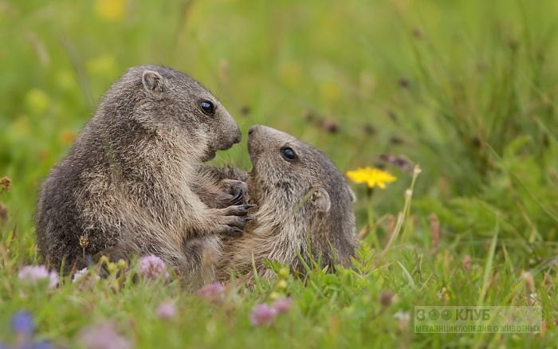




Мой заповедный край
Симпатичнейший зверек -
серый сурок.
Выполнила: Мезенцева Дарья

Slide 2


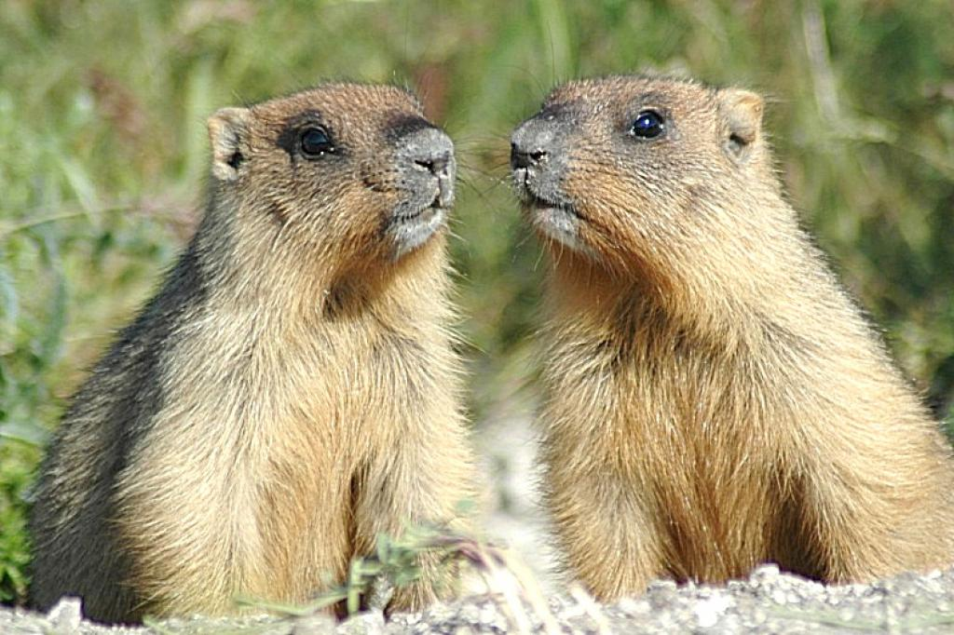
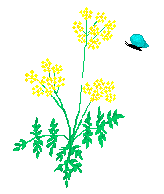
Давным-давно, когда Земля была совсем юной, а человечество представляло собой небольшую группу людей, природа была для человека всем. Леса являлись источником жилья, охотой люди добывали еду. Чистые реки служили для питья и ловли рыбы. И вот теперь, спустя много-много лет, люди стали забывать, с чего все началось.
Заметьте, живём мы рядом со многими животными и совсем о них ничего не знаем. Просто — не интересуемся. А у каждого — своя особенная душа, свои привычки, свой характер. То же у кошек. То же у лошадей. И у птиц. И у серого сурка тоже. Вот, что я хочу вам поведать об этом, на первый взгляд невзрачном грызуне.

Slide 3
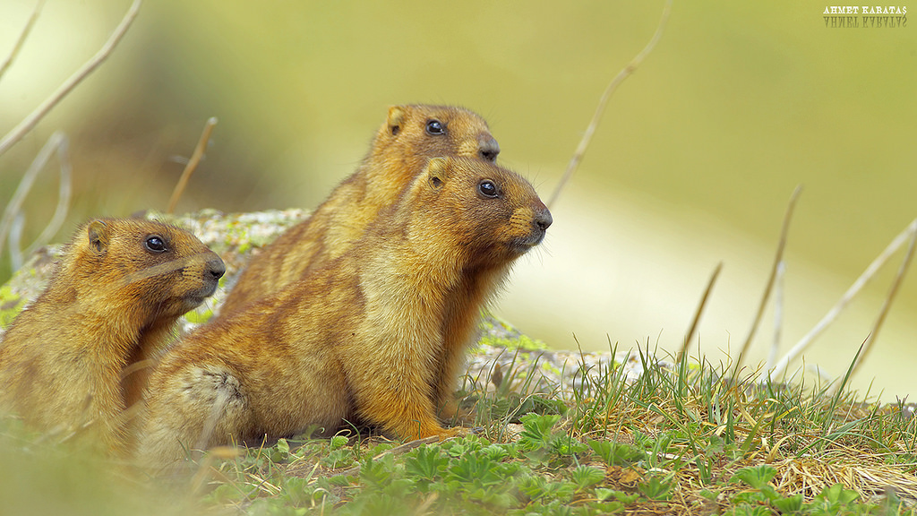

Как хорошо в Мануйловском заказнике весной. Радует глаз молодая изумрудная зелень и пестрый ковер цветущего разнотравья, в воздухе разливается благоухание трав и цветов. Всё вокруг так ярко цветет и благоухает, расцветает, природа просыпается. Раньше всех после долгой зимней спячки просыпается серый сурок.

Slide 4

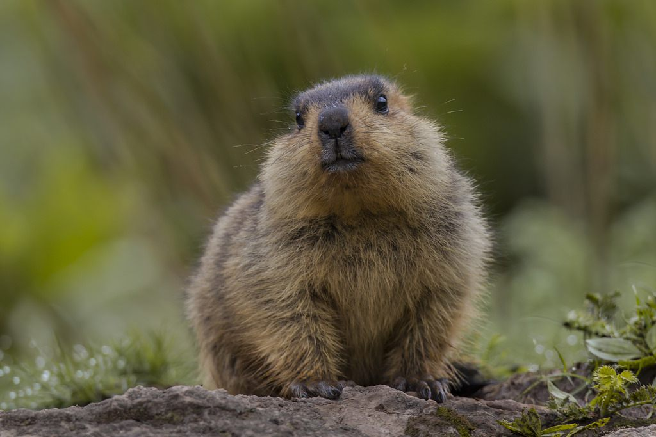
Серый, или алтайский, или горноазиатский сурок (лат. Marmota baibacina) — млекопитающее рода сурков. Так же как и байбак, относится к группе bobak, объединяющей несколько близких видов евразийских сурков. Длина тела до 65 см, хвоста до 13 см. Внешне очень похож на байбака и тарбагана, но шерсть более длинная и мягкая, основной тон песочно-жёлтый, на спине с примесью чёрно-бурых волос, брюхо тёмное, рыжеватое, на голове тёмная «шапочка». Хвост сверху одного тона со спиной, снизу тёмный.

Slide 5
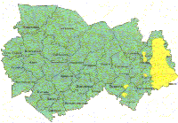
На территории Новосибирской области распространение вида ограничено как в прошлом, так и в настоящем правобережьем Оби, что обусловлено ландшафтными особенностями данного региона. В целом по области сурки встречаются в следующих районах: Ордынском (правобережная часть), Искитимском, Тогучинском, Болотнинском, Мошковском, Маслянинском, Черепановском, Сузунском.

Slide 6
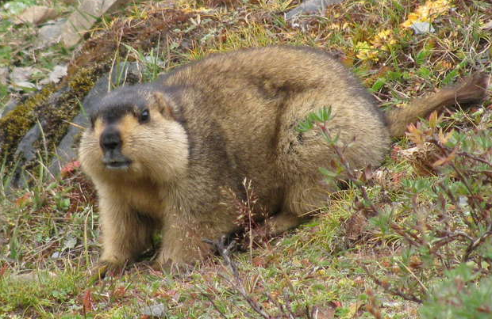
Особо охраняемые природные территории областного значения служат сохранению биологического разнообразия, генетического фонда и поддержанию равновесия экосистем. В условиях всё ухудшающейся экологической обстановки заказники – это островки относительно благополучного состояния природы. Одним из таких островков на территории Новосибирской области является Мануйловский заказник. Мануйловский заказник — место, где природа живёт, дышит и благоухает. Визитная карточка заказника — серый сурок. Самая главная задача — сохранить жизнь и популяцию именно этого вида, ведь серый сурок занесён в Красную Книгу Новосибирской области.

Slide 7
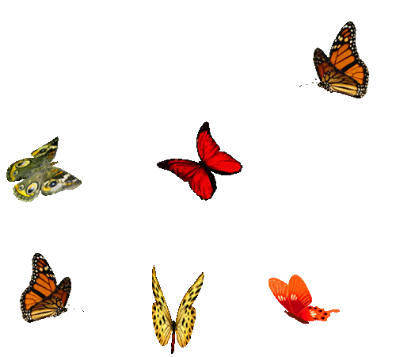
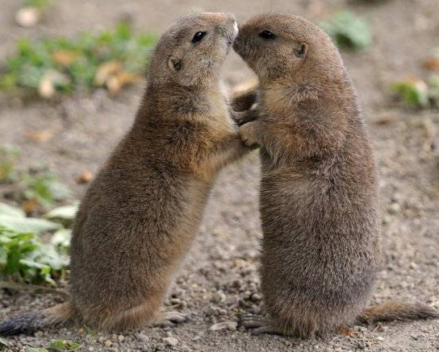
Каждая сурчиная семья занимает определенную территорию и охраняет ее от вторжения чужаков. Размер семейного участка может быть от 0,5 до 6 га. Пограничные конфликты у сурков случаются редко, соседи обычно живут мирно и даже ходят друг к другу в гости, молодежь с соседних участков часто затевает совместные игры. А вот чужого, незнакомого сурка с участка обычно прогоняют.

Slide 8
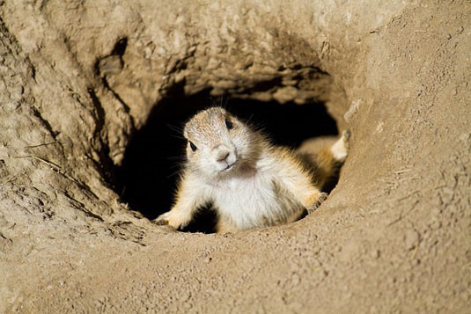
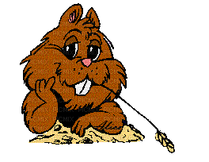
От врагов, палящего солнца, зимних морозов и недостатка пищи сурка спасает его надежная нора. Точнее, норы, на каждом семейном участке их несколько. Из норы может быть 6-15 выходов в разных местах участка. В специальных отнорках устраивается уборная, а все остальные «помещения» никогда не загрязняются.
Кроме того, сурки регулярно чистят нору, выбрасывая из нее накопившийся помет и старую подстилку. Зимняя нора тоже довольно проста, но зато очень глубока — до нее не должен добраться холод даже в самую лютую зиму. Иногда «спальню» суркам приходится устраивать на глубине 5-7 м.

Slide 9

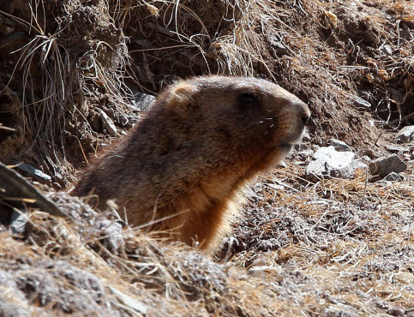
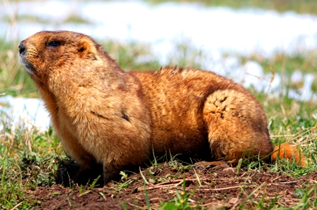
Сурки начинают выходить из нор уже в марте, когда еще не стаял снег. «Гуляют» по проталинам, отыскивая в земле клубни, луковицы и корешки, греются на весеннем солнышке, по которому так соскучились.

Slide 10
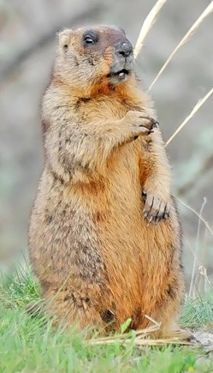
Непременно точно в срок
Просыпается сурок.
Он проспал большую зиму!
Дальше спать невыносимо!
Как же он узнал в норе,
Что теплеет на дворе?
Или жаворонка пенье
Нарушает сон сурка?
Или звонкий от волненья,
Быстрый говор ручейка?
Встал сурок. Зевнул со сна:
«Надо действовать. Весна!»

Slide 11
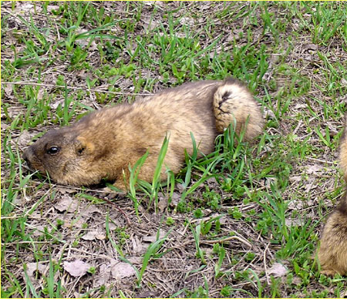
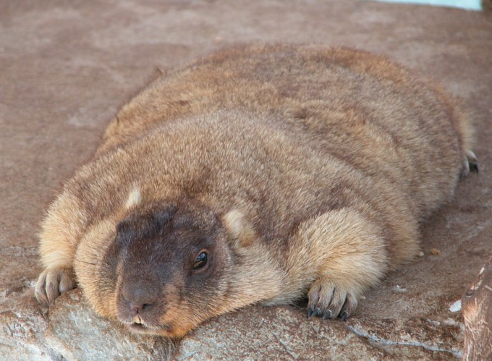
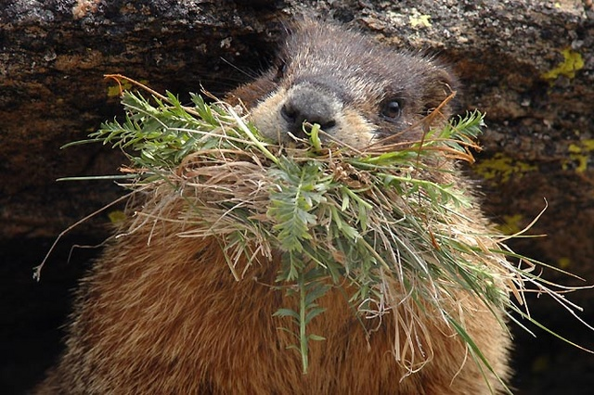
Запасов корма в норе серого сурка не найти — на зиму запасается только подкожный жир, и его обычно хватает не только на период сна, но и на первое время после пробуждения, когда зеленой травы еще мало. Как только появляется свежая трава, сурки начинают усиленно питаться, посвящая еде все светлое время суток. В перерывах между едой сурки любят принимать солнечные ванны, удобно устроившись около норы. В жаркие дни середины лета сурки выходят из нор на кормежку только утром и вечером, а днем спят в норе, спасаясь от жгучих солнечных лучей.

Slide 12
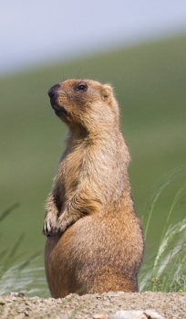
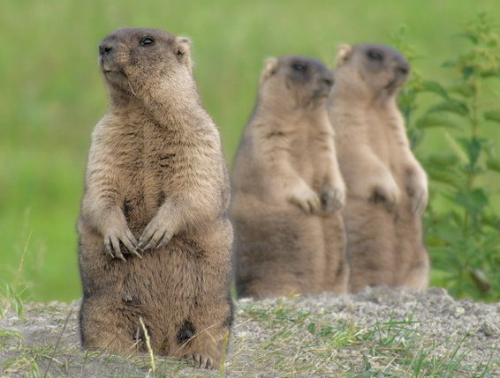
Зверьки часто прерывают кормежку, чтобы оглядеться по сторонам. Заметив опасность, сурок встает столбиком и громким криком предупреждает соседей. Резкий и громкий крик сурков слышен на расстоянии более полукилометра.
Слух у сурков развит слабее, чем зрение, поэтому в сигнале криком выражается лишь первая информация, означающая нечто вроде «внимание!». Все основные сигналы передаются и воспринимаются визуально. Например. Человека сурок видит за 300-400 метров.

Slide 13

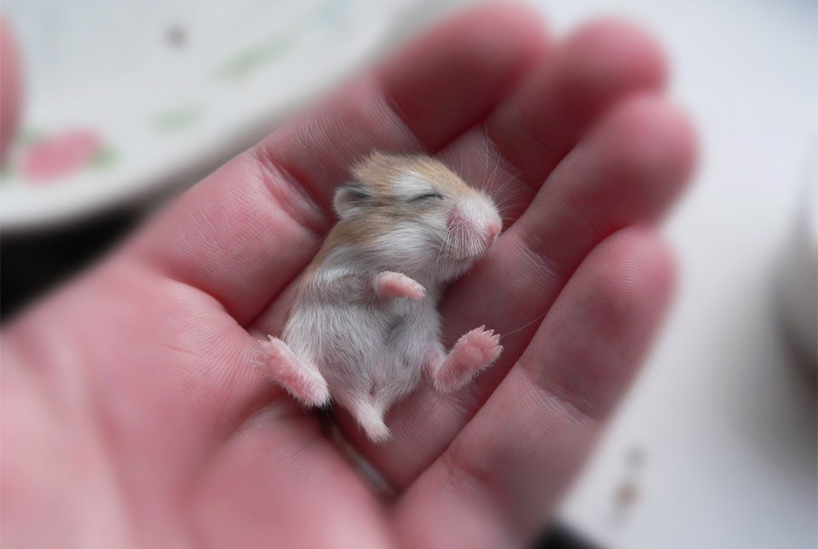
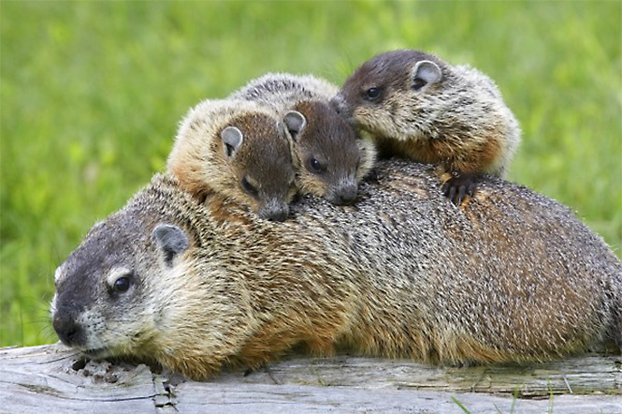
Сурки — общественные животные, семья занимает существенное место в их жизни. Детеныши у сурков рождаются в июне, их может быть от 1 до 15, но чаще всего 4-6. Сурчата появляются на свет голыми и слепыми, массой всего 30-40 г. Ни у кого из грызунов нет такого длинного детства, как у сурков. Глаза у них открываются только на 23-й день. Через 40 дней молодые сурки начинают выходить из норы и первый раз пробуют травку. Но мать продолжает кормить детенышей молоком до возраста 50 дней. Но и после этого молодые сурки не расстаются с ней. До первой зимовки самка оберегает малышей и учит их избегать опасности.

Slide 14
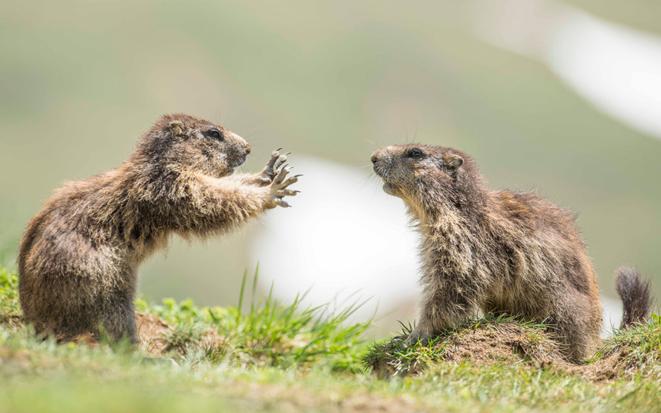
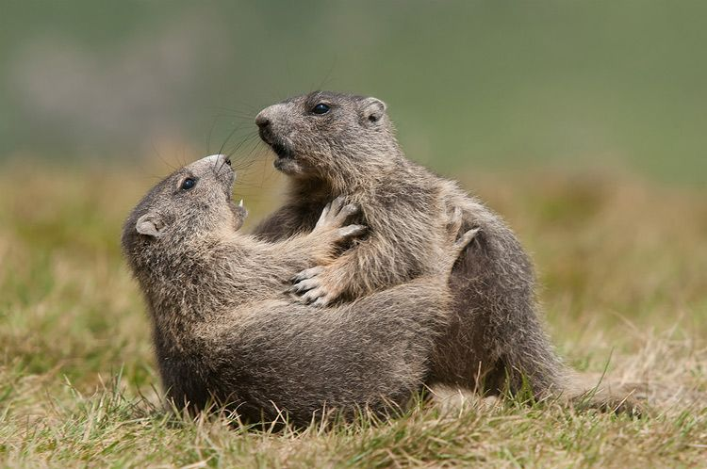
Сурки – очень мирные животные, они любят устраивать игры возле своих норок, особенно в весенний период. Иногда, правда, они могут устроить драку друг с другом, но это бывает очень редко. Даже их «потасовка» выглядит со стороны забавно.

Slide 15

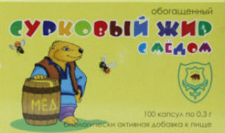
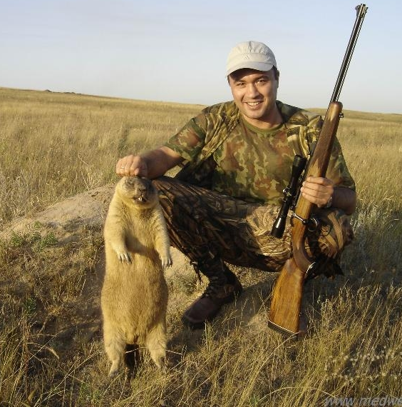
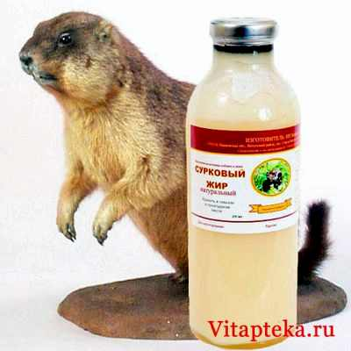
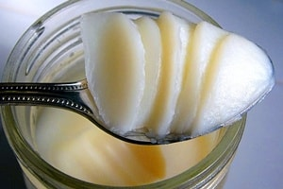
Человек с давних времен охотится на этого животного. Но почему? Откормленные за лето сурки – источник мяса, при том экологически чистого. Помимо этого, очень ценится мех зверьков. Ну а пользу суркового жира в народной медицине очень сложно переоценить! Благодаря своим согревающим свойствам, он способен вылечить человека от многих заболеваний.

Slide 16
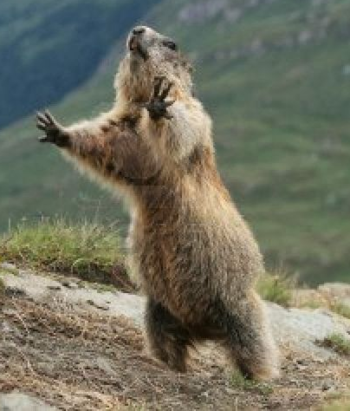
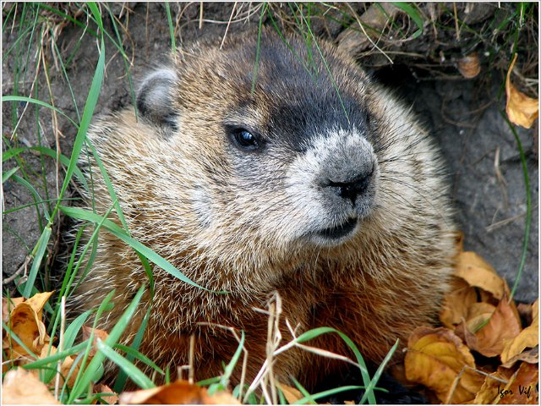
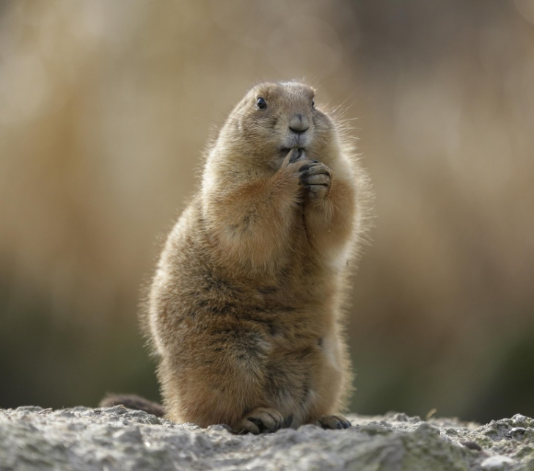
На обширных просторах земного шара, где обитают сурки, среди местного населения ходит много легенд и преданий об этих животных. Их любят за трудолюбие, мирный характер, постоянство местообитаний, коллективный образ жизни, коммуникабельность.
Мусульмане, например, сурков считают священными животными потому, что они по утрам выходят из нор, встают на задние лапки и, обратившись к солнцу, обеими передними лапками «моют личики», чистят шерсть, глаза и как будто делают намаз, «молятся богу». Согласно традициям чувашской природной религии, сурки произошли от людей и их нельзя обижать.

Slide 17
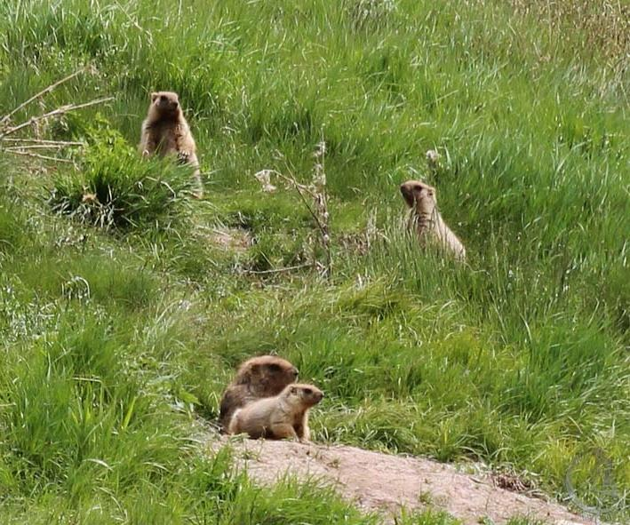

Серый сурок охраняется в биологическом заказнике “Мануйловский” Болотнинского района.
Принимаются все необходимые меры охраны.
Введён повсеместный запрет раскапывания нор, ограничение выпаса скота. Не допускается пастьба скота с собаками в местах поселений сурков.
Запрещён отвод земель под коллективные сады в местах расположения колоний серого сурка.

Slide 18
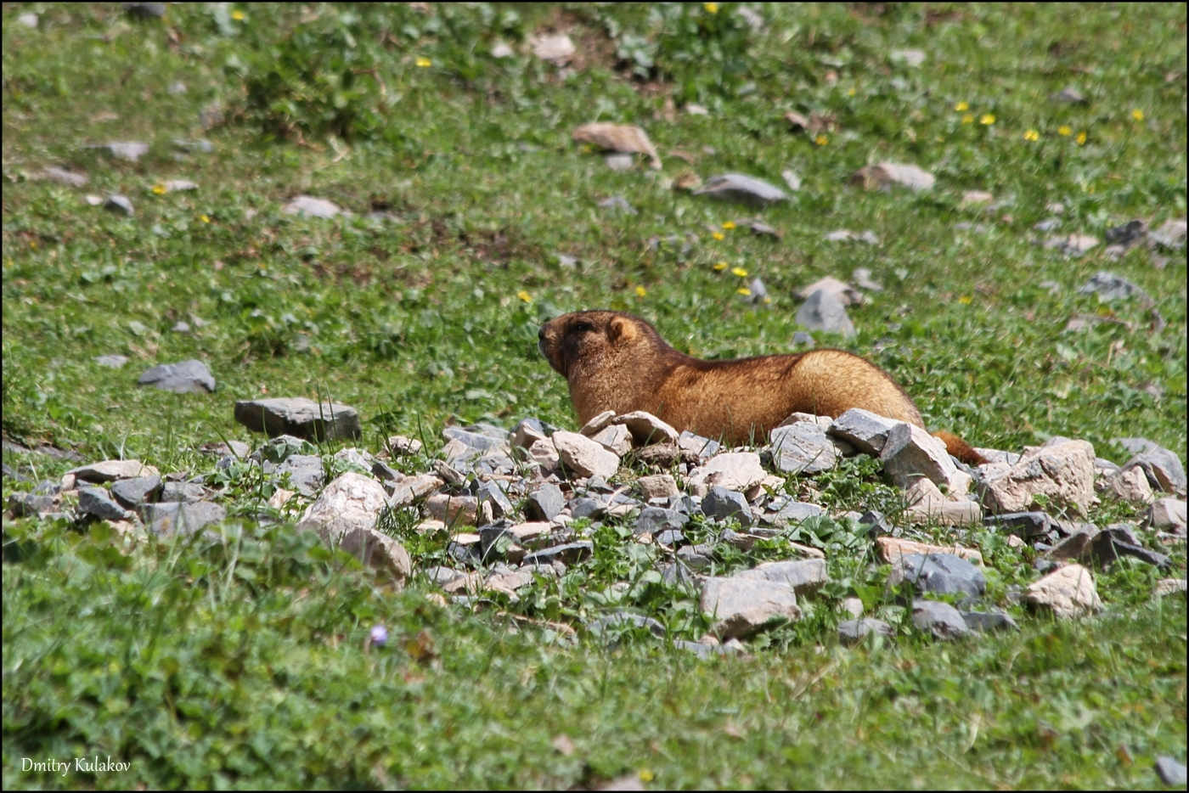
Берегите животных, ведь они важная часть живой природы. Человек привык пользоваться дарами природы в свое удовольствие: люди убивают зверей ради ценного меха, а иногда и просто ради собственной прихоти. К счастью, есть и неравнодушные люди, которые создают фонды и заповедники, призывая человечество:
"Берегите животных!"

Slide 19
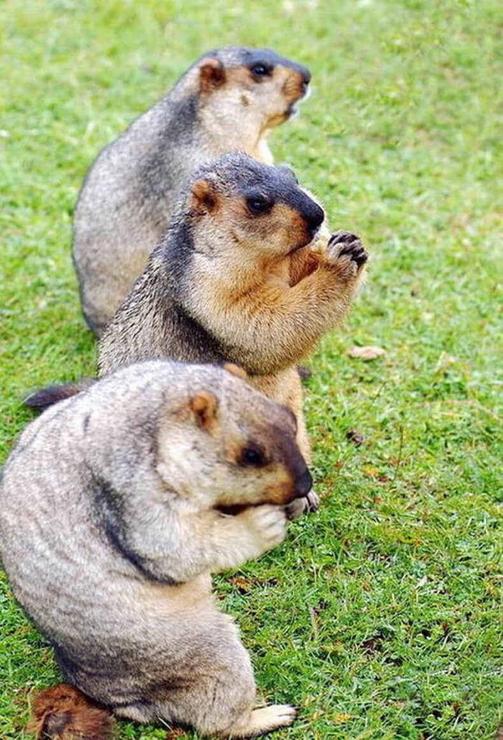
Всем спасибо за то,
что досмотрели, надеюсь Вам понравился рассказ о симпатичнейшем зверьке – сером маленьком сурке.

